Slide 1
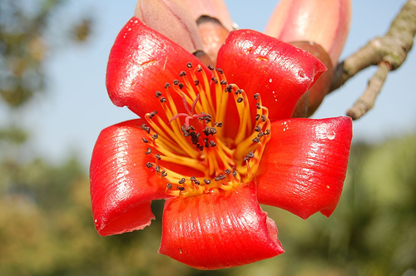
শুভেচ্ছা

Slide 2
শিক্ষক পরিচিতি
লুৎফুল আহামেদ শরীফ
প্রভাষক, কৃষি শিক্ষা
চৌধুরী হাট কলেজ
কোম্পানীগঞ্জ
নোয়াখালী

Slide 3
শ্রেণি ও বিষয়
শ্রেণি:------ একাদশ
বিষয়-----কৃষিবিজ্ঞান

Slide 4
শিখনফল
বন কে সংজ্ঞায়িত করতে পারবে।
বনের গুরুত্ব ব্যাখা করেত পারবে ।
বনের প্রকার কি কি।
বিভিন্ন বনের শ্রেণিবিভাগ করতে পারবে।
মানুষে জন্য বনের প্রয়োজনীতা ব্যাখ্যা করতে পারবে।

Slide 6
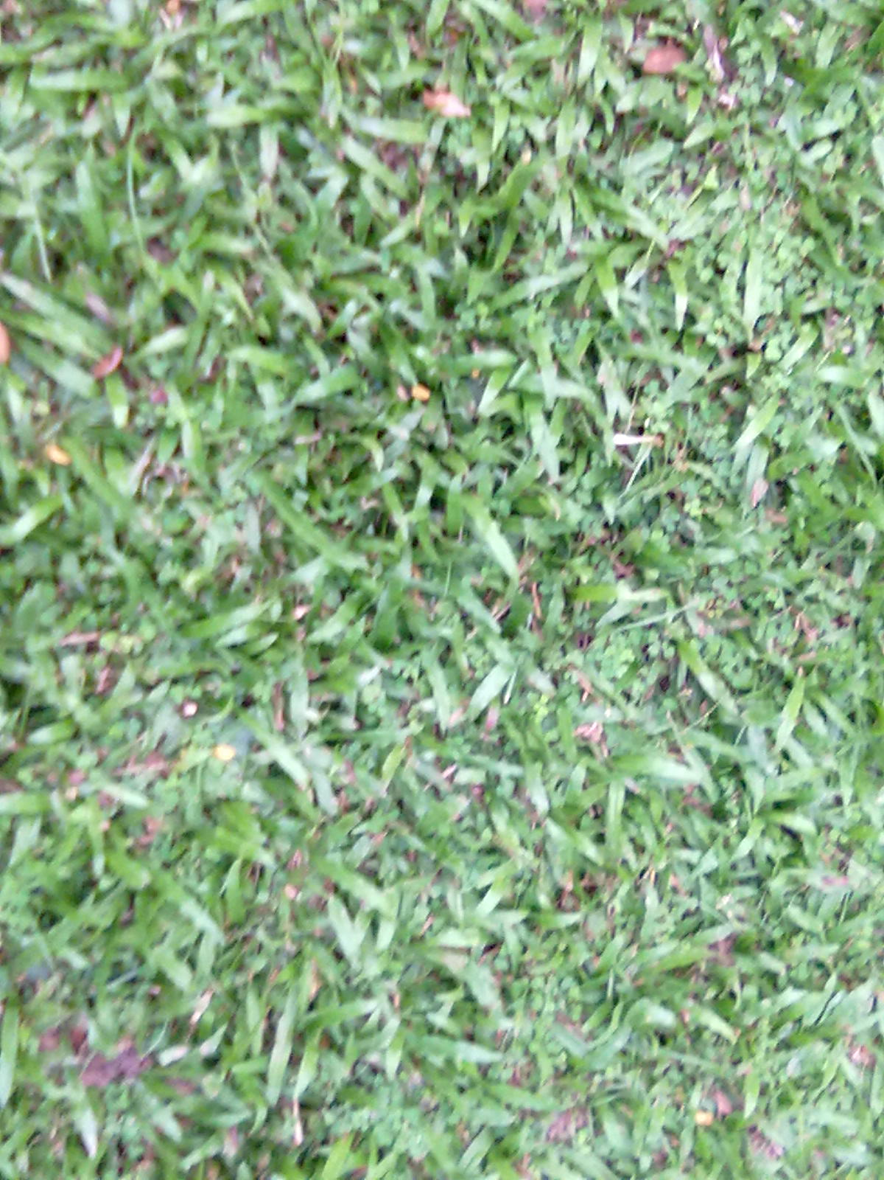
পাঠ শিরোনাম
বাংলাদেশের বন

Slide 7
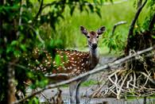
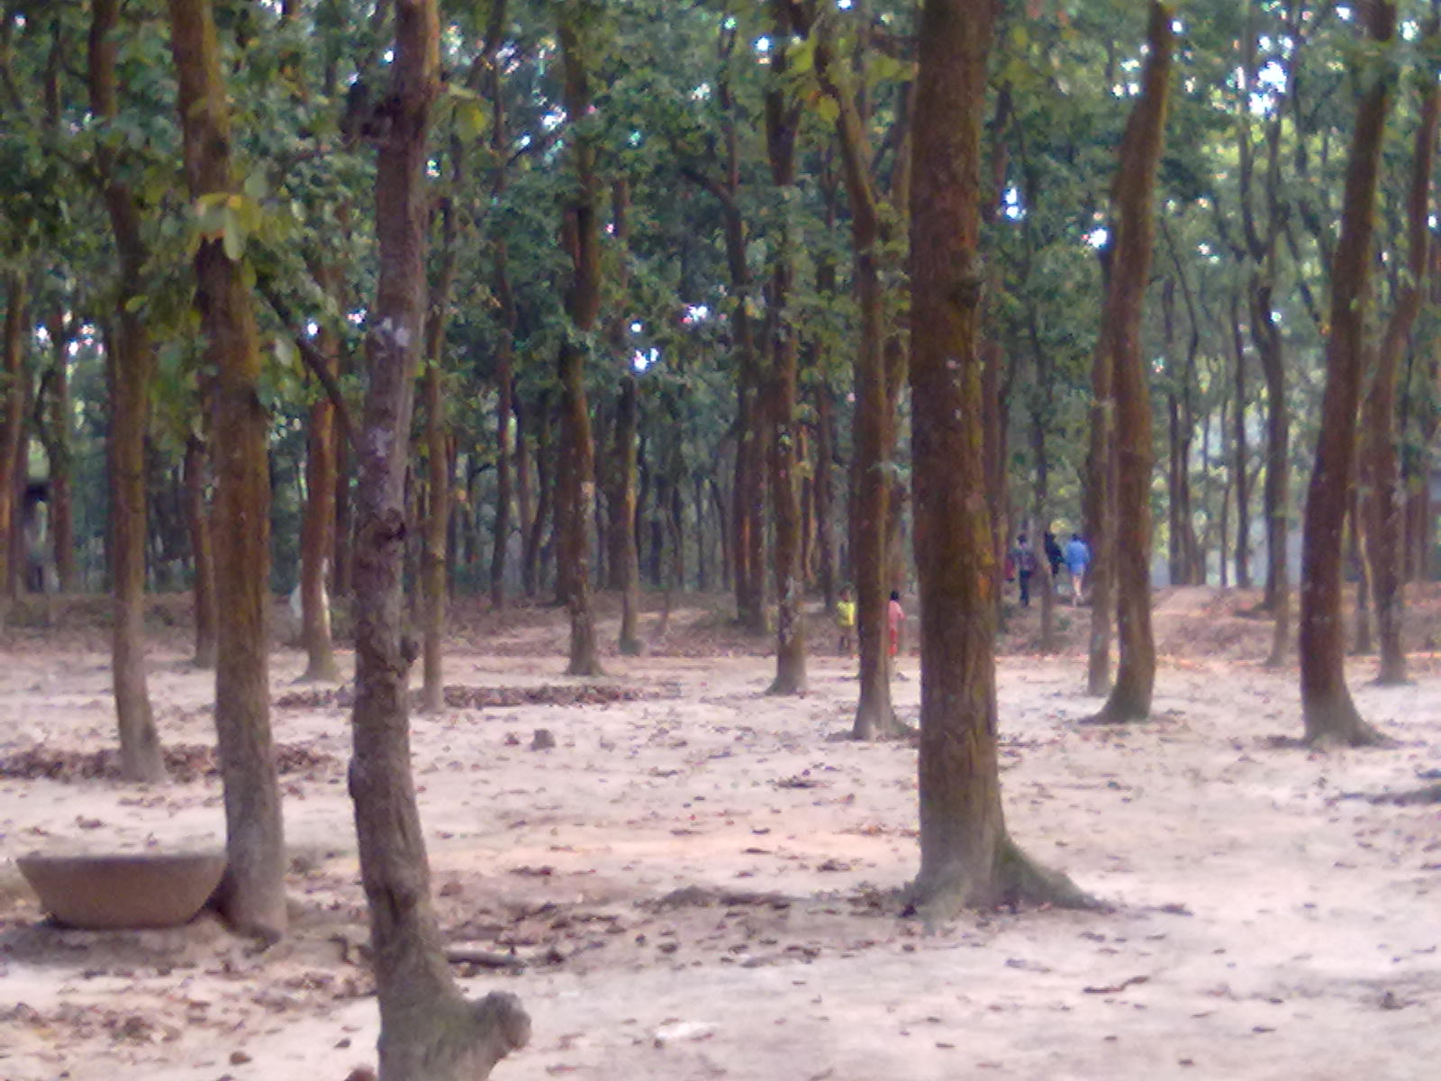
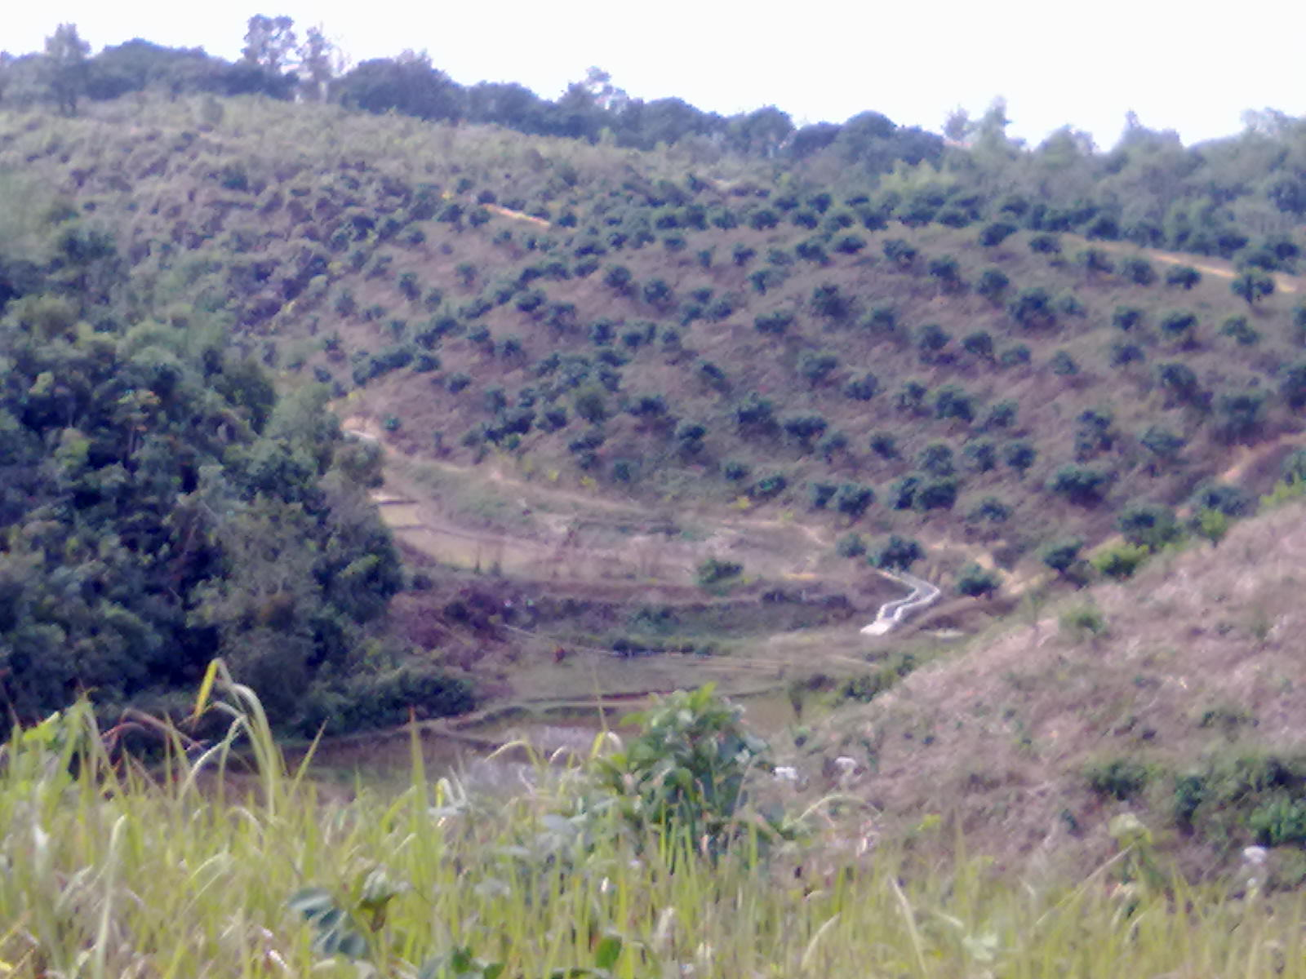
বাংলাদেশের বন

Slide 8
বন কাকে বলে
গাছপালা বিস্তৃত বৃহৎ অঞ্চল ,যেখানে পশু ,পাখী ,কীট ,পতঙ্গ বাস করে ।

Slide 9
বনের প্র
বনের প্রকারভেদ
সমতল ভূমির বন
পাহাড়ী ভূমির বন
ম্যানগ্রোভ বা লোনা পানির বন

Slide 10
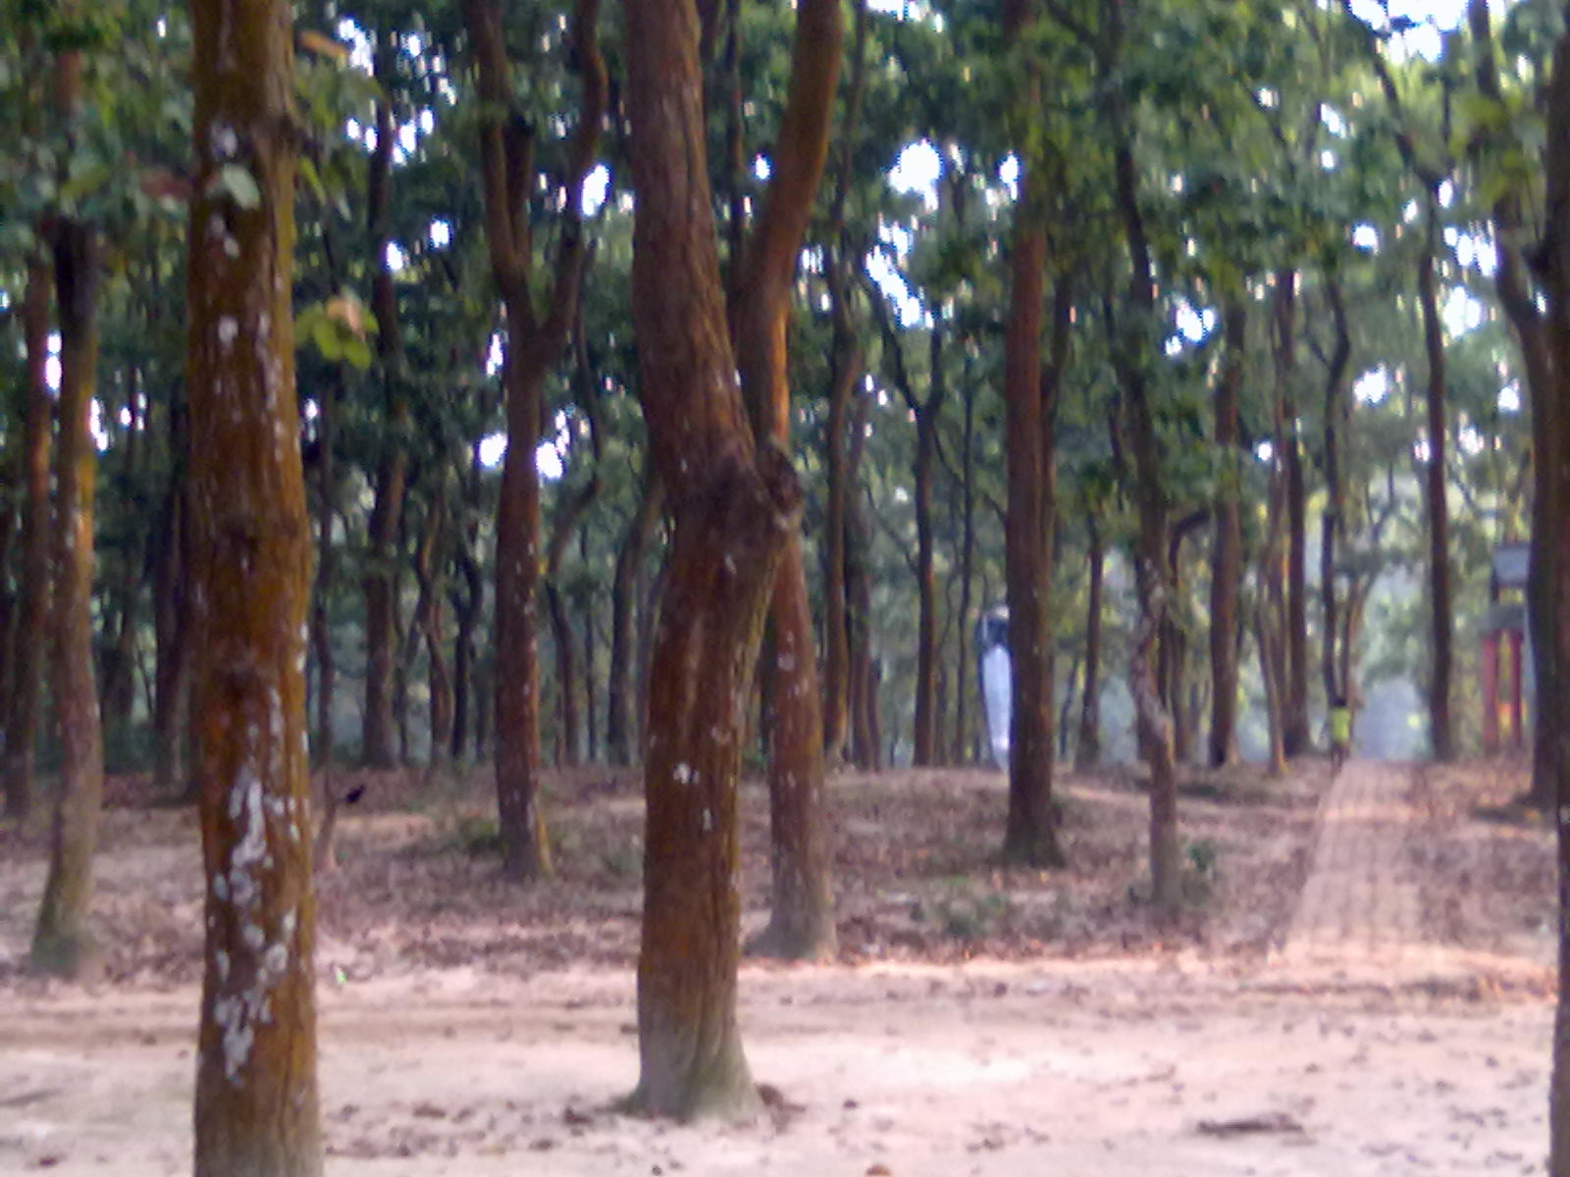
সমতল ভূমির বন

Slide 11
পাহাড়ী ভূমির বন

Slide 12
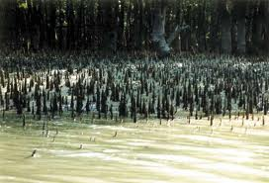
ম্যানগ্রোভ বা লোনা পানির বন

Slide 13
কৃষিক্ষেত্রে বনের গুরুত্ব
  প্রাকৃতিক ভারসাম্য রক্ষা করে
  মাটির ক্ষয় রোধ করে
  ভূগর্ভস্থ পানির মজুদ বৃদ্ধি করে
  মাটির উর্বরতা বাড়ায়
  নদনদির পানি প্রবাহ নিয়ন্ত্রণ করে

Slide 14
বনায়নের গুরুত্ব
জীব বৈচিত্র্য।
চিত্তবিনোদন
পরিবেশের গুরুত্ব।
অর্থনৈ্তিক গুরুত্ব।

Slide 15
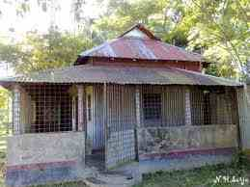
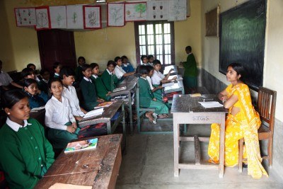
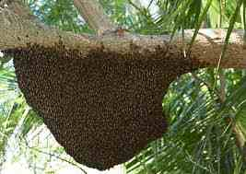
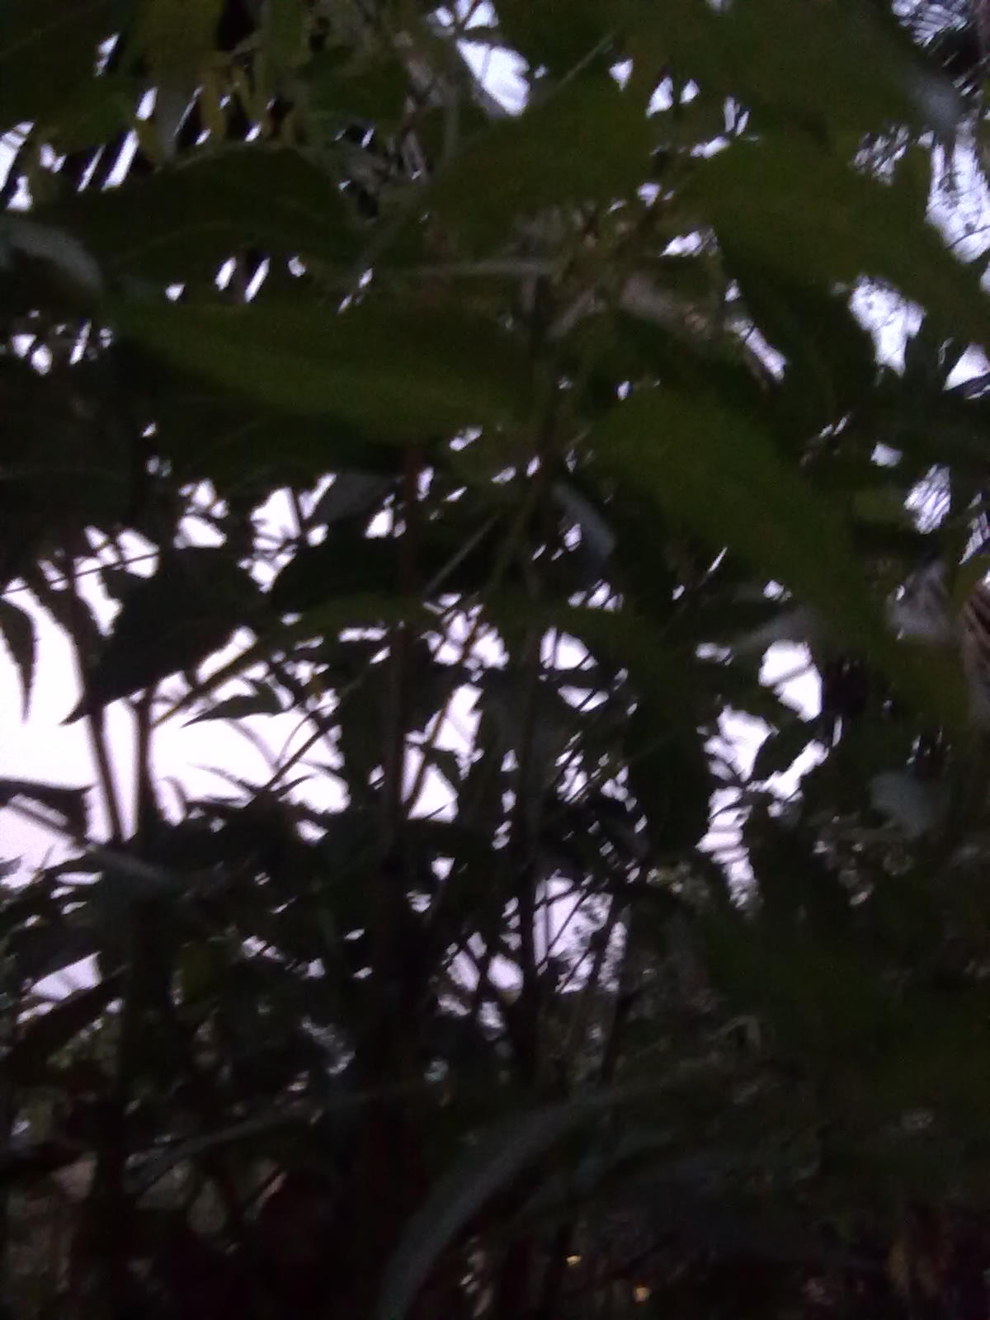
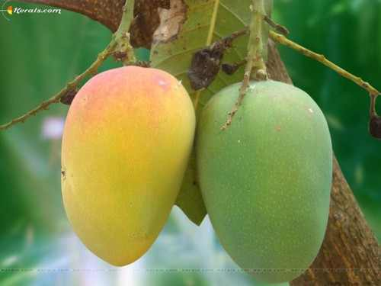
অর্থনৈ্তিক গুরুত্ব

Slide 16
জোড়ায় কাজ
অর্থনৈ্তিক গুরুত্ব কি কি লেখ ?

Slide 17
অর্থনৈ্তিক গুরুত্ব
ঘর বাড়ি নির্মান।
আসবাবপত্র তৈরী।
জ্বালানী কাঠ।
ভেষজ।
বিবিধ দ্রব্য।

Slide 18
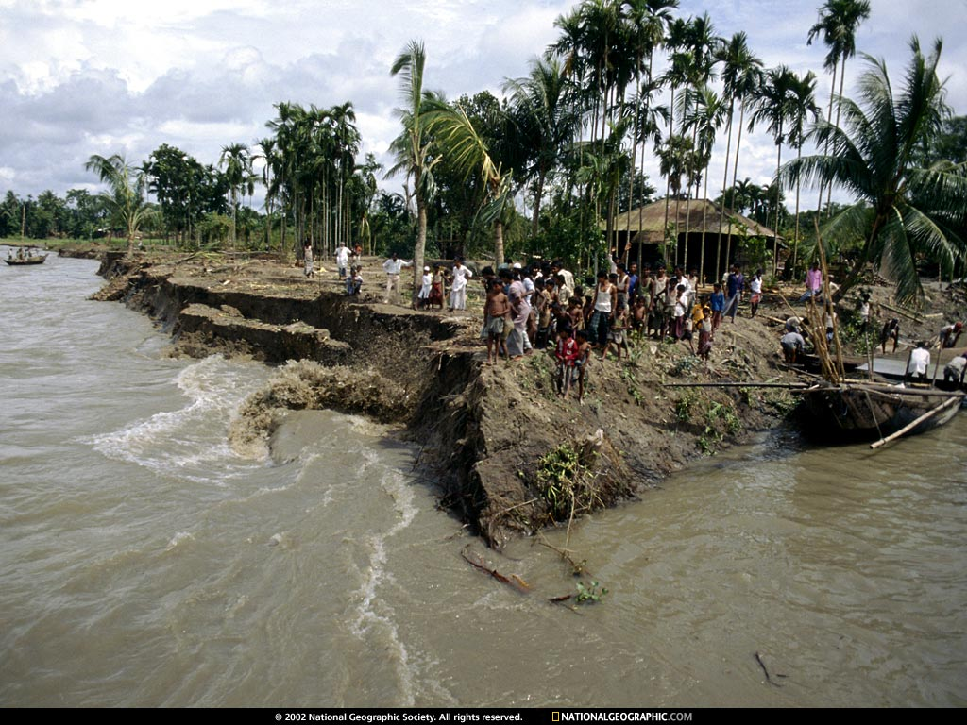
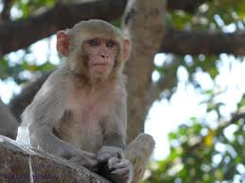
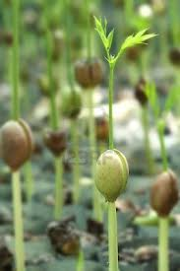
পরিবেশের গুরুত্ব

Slide 19
জোড়ায় কাজ
পরিবেশের গুরুত্ব কি কি লিখ

Slide 20
পরিবেশের গুরুত্ব
ভুমিক্ষয় রোধ করে।
ব্ন্য জীবজন্তু , পাখির আশ্রয় দেয়।
মাটির উর্বরতা বৃব্ধি করে।

Slide 21
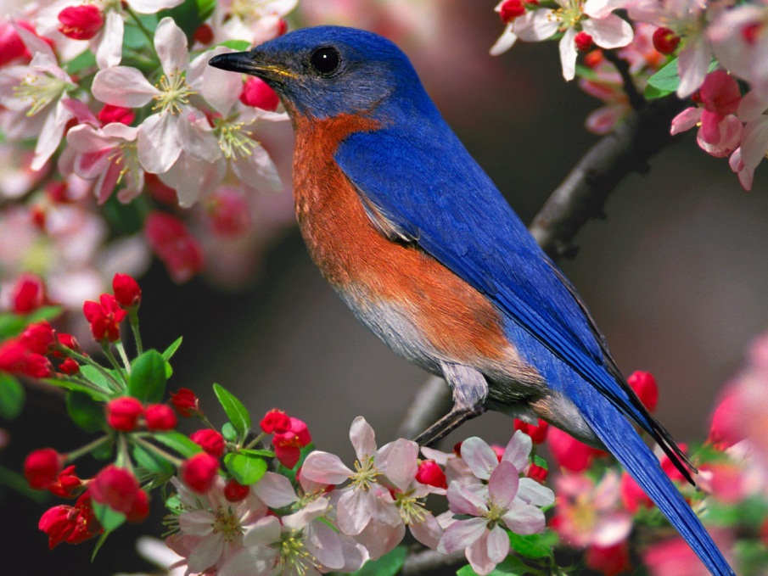
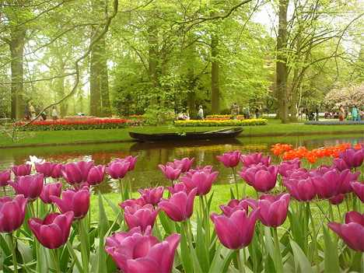
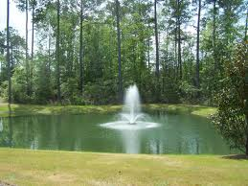
চিত্ত বিনোদন
বোটানিক্যাল গাডের্ন
ঝর্না

Slide 22
একক কাজ
চিত্ত বিনোদনে বনের কাজ কি?

Slide 23
চিত্ত বিনোদনে বনের গুরুত্ব
বনের সুন্দর সুন্দুর ফুল পাখির আবাস
বোটানিক্যাল গাডের্ন ও বিভিন্ন পার্কে ঘুড়তে যাওয়া যায়
ঝর্না ও মনোরম দৃশ্য দেখতে যাই

Slide 24
মূল্যায়ন
আজকের ক্লাসে আমরা কি, কি শিক্ষা লাভ করলাম ?

Slide 25
নির্ধারিত কাজ
বনের প্রয়োজনীয়তা কি?
মানুষের সাথে বনের সম্পর্ক কি।

Slide 26
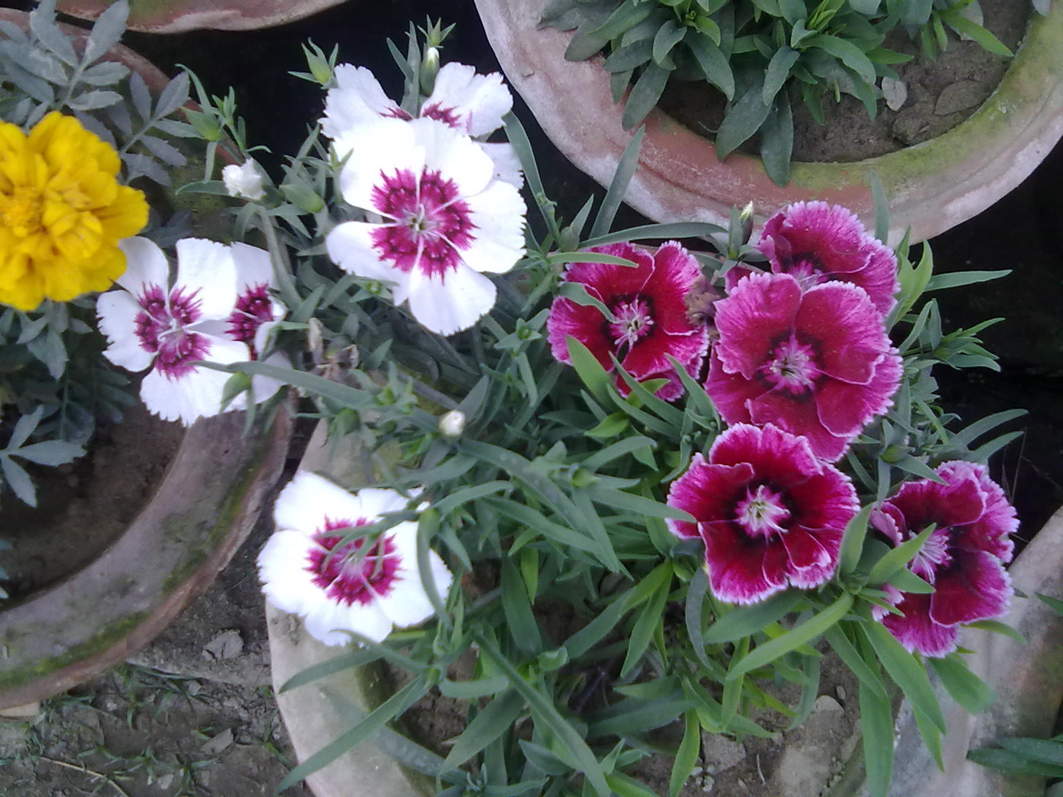
ধন্যবাদ

